Slide 1
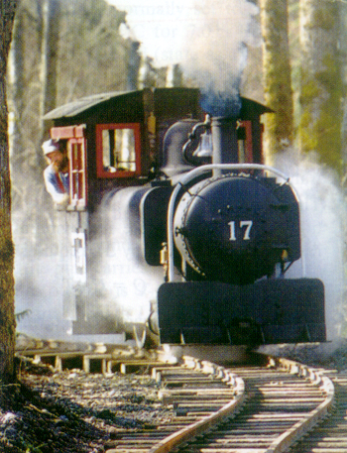
热 学
第17章
温度和气体动理论

Slide 2
教学基本要求 第17章 温度和气体动理论
一 了解气体分子平均碰撞次数和平均自由程 .
二 理解理想气体的压强公式和温度公式， 了解系统的宏观性质是微观运动的统计表现 .
三 了解自由度概念，理解能量均分定理，会计算理想气体（刚性分子模型） 内能 .
四 了解麦克斯韦速率分布律、 速率分布函数和速率分布曲线的物理意义 . 了解气体分子热运动的三种统计速度 .

Slide 3
热运动
微观粒子永恒的杂乱无章的运动。运动与温度有关。
研究热运动的方法：
1.宏观法
最基本的实验规律
→逻辑推理(运用数学)
------称为热力学
优点：可靠、普遍。
缺点：未揭示微观本质。
2.微观法.
物质的微观结构 + 统计方法
------称为统计物理学
优点：揭示了热现象的微观本质。
缺点：可靠性、普遍性差。

Slide 4
几个基本概念
一、热力学系统(thermodynamic system)
热力学研究的对象。它包含极大量的分子、原子。
♠外界：热力学系统以外的物体。
根据能量与质量传递的不同
例：若汽缸内气体为系统，其它则为外界。
开放系统 孤立系统 封闭系统
热力学系统

Slide 5
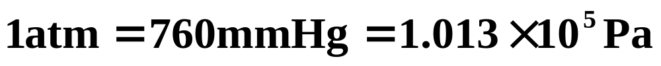
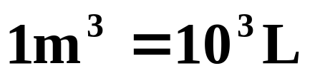
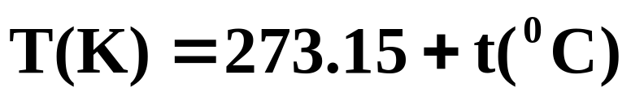
♠对热力学系统的两种描述方法：
1. 宏观量 描述法
从整体上描述系统状态的量称为系统的宏观量，
一般可以直接测量。如：压强P、体积V、温度 T、质量M 等。
热力学就是研究系统宏观量间的关系及其变化规律。
单位
压强---帕斯卡 体积---立方米 温度---开尔文

Slide 6
2. 微观量 描述法
描述系统内微观粒子个体运动状态的物理量称为微观量。
如分子的质量、 直径、速度、动量、能量 ε 等。
微观量与宏观量有一定的内在联系。
气体动理论就是研究描述热力学系统状态的宏观量与系统内微观粒子的微观量之间的关系。

Slide 7
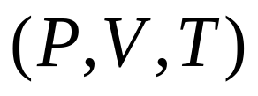
二、平衡态 状态参量
♠平衡态(equilibrium state)
在无外界影响下，系统所有可观察的宏观性质不随时间改变的状态。
不受外界影响是指系统与外界不通过作功或传热的方式交换能量，但可以处于均匀的外力场中。
高温T₁
低温T₂
（稳定态）
（重力场）
（平衡态）
热力学系统处于平衡态的标志：
表征系统的状态参量 各具有确定的量值，并且不随时间变化。

Slide 8
指出
（1）平衡态是一种热动平衡；
    处在平衡态的大量分子仍在作热运动，而且因为碰撞， 每个分子的速度经常在变，但是系统的宏观量不随时间 改变。
如：系统的总粒子数是宏观量
箱子假想分成两相同体积的部分，达到平衡时，两侧粒子有的穿越界线，但两侧粒子数相同。
（2）平衡态是一种理想状态。

Slide 9
三、理想气体 物态方程
1、理想气体
玻意耳定律：一定质量的气体，在一定温度下，其压强p和体积V的乘积是个常量。
pV=常量（温度不变）
理想气体：在各种压强下都严格遵守玻意耳定律的气体。
是各种实际气体在压强趋于零时的极限情况
是一种理想模型。

Slide 10
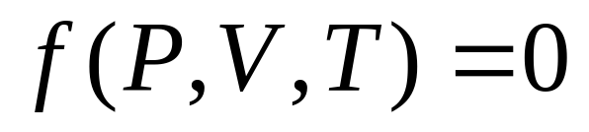
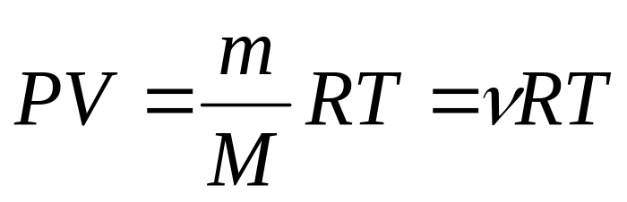
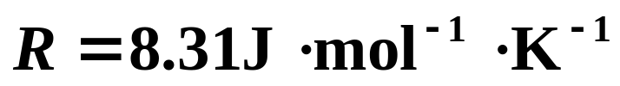
2、物态方程
当系统处于平衡态时，三个状态参量存在一定的函数关系：
物态方程
(状态方程)
质量
普适气体常量
理想气体状态方程
摩尔质量
遵循玻意尔定律、查理定律、盖—吕萨克定律

Slide 11
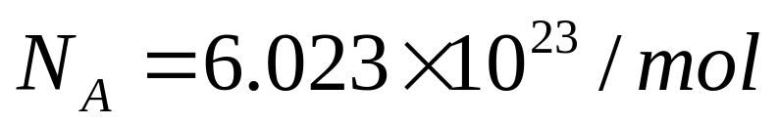
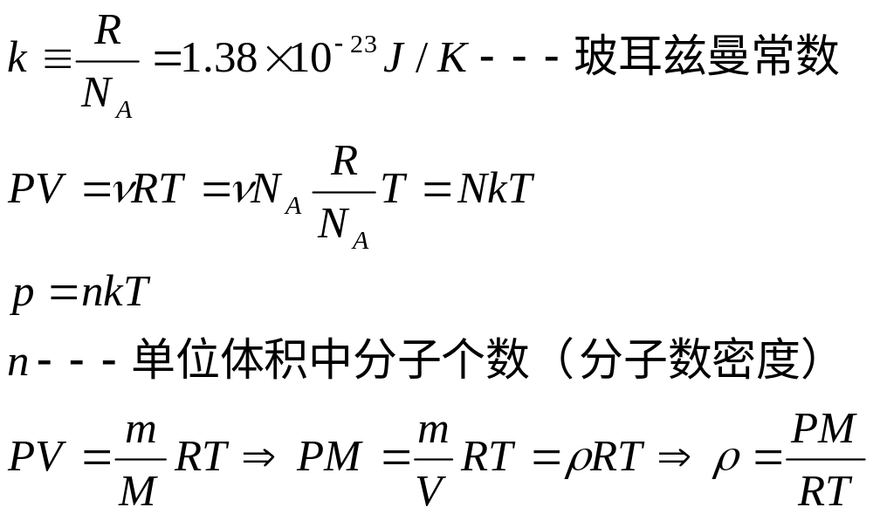
1mol的任何气体中都有

Slide 12
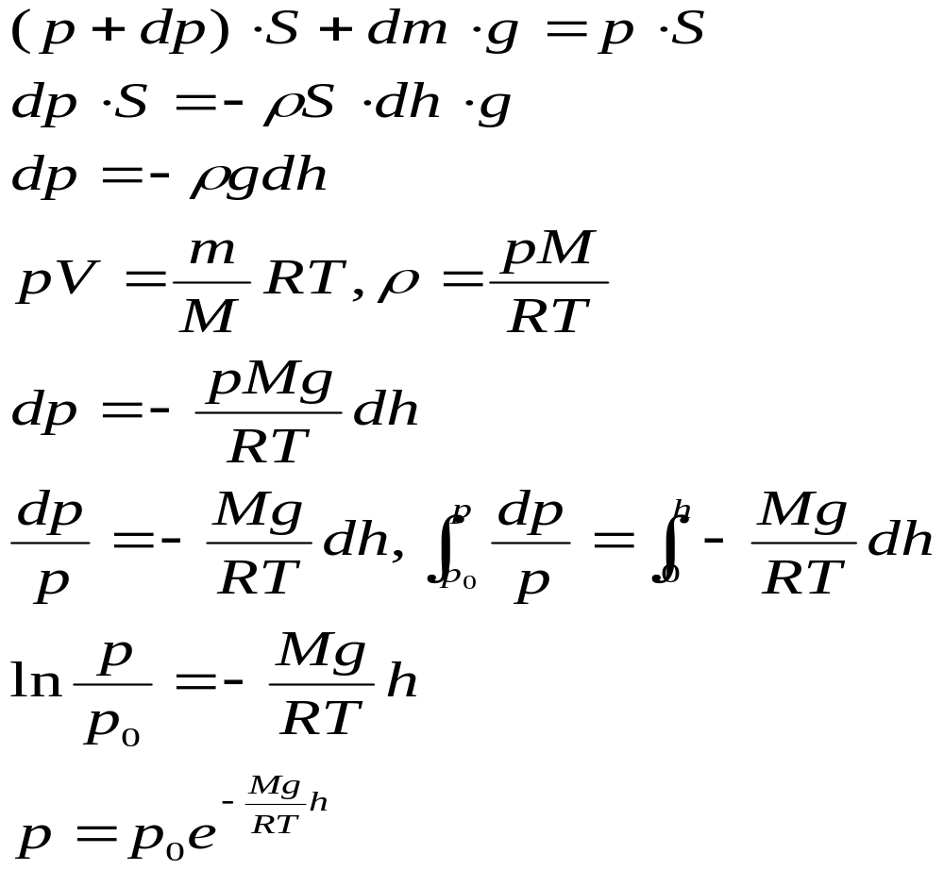
例 求大气压强随高度变化的规律，设空气的温度
不随高度改变。
(p+dp)S
pS
dm·g

Slide 13
四、 温度 温标
一、热力学第零定律
如果物体A与物体B能分别与物体C的同一状态处于热平衡，则当把这时的A和B放到一起时，二者也必定处于热平衡。
热力学第零定律为建立温度概念提供了实验基础，处于同一热平衡状态的热力学系统具有共同的宏观性质，定义这个决定系统热平衡的宏观性质为温度。
一切互为热平衡的物体都具有相同的温度。
------用温度计测量温度的依据

Slide 14
二、温标
温标：温度的数值表示方法。
建立一种温标包括三个因素：
1、选择某种物质（测温物质）的某一随温度变化的属性来标志温度；
（液体的体积；气体的体积和压强；金属导体的电阻等）
2、选择特定的标准状态作为温度定点；
（摄氏温标：1atm水的冰点和沸点为0,100）
3、对测温属性随温度的变化关系作出规定。

Slide 15
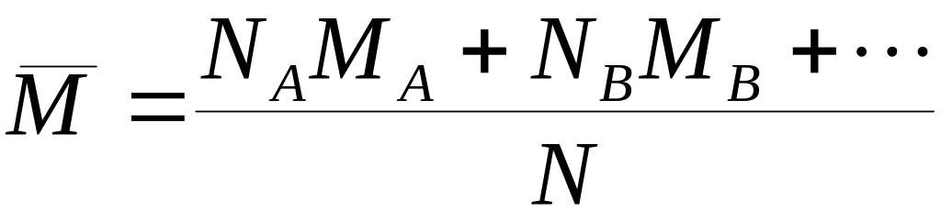
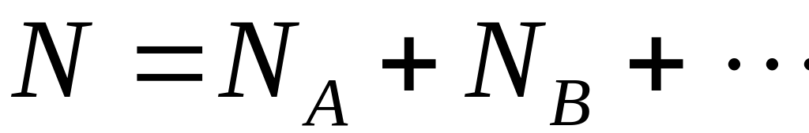
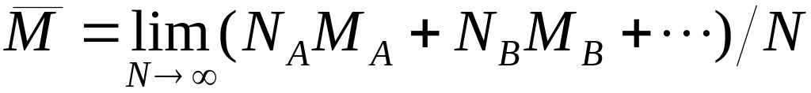
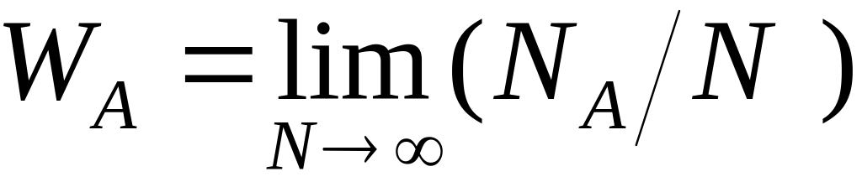
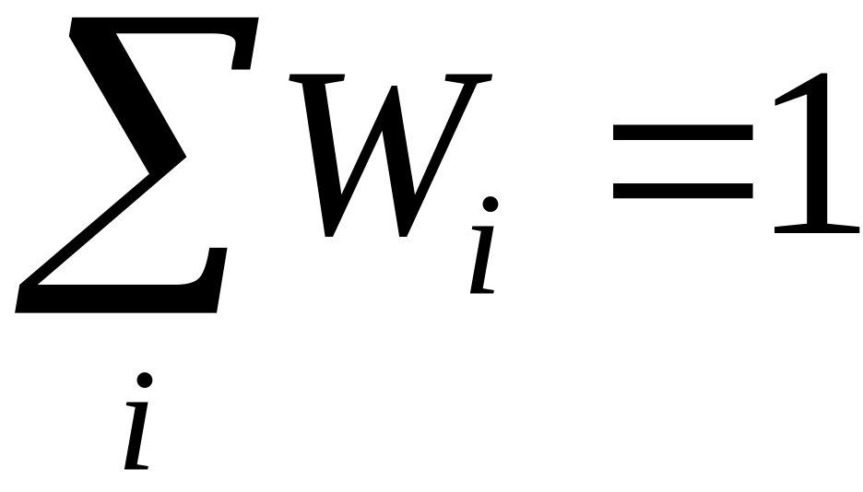
§5 气体分子的无规则运动
一、气体分子热运动服从统计规律
物理量M 的统计平均值
N_{i} 是M 的测量值为 M_{i} 的次数，实验总次数为N
状态A出现的概率
归一化条件

Slide 16
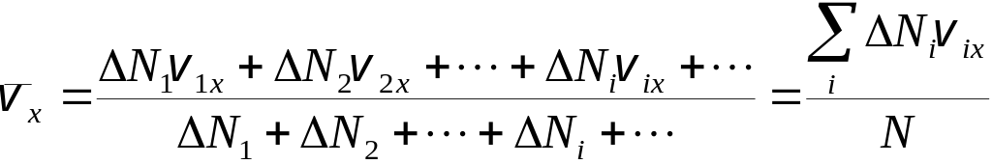
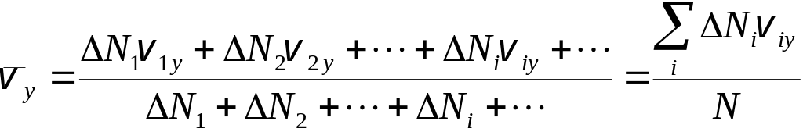
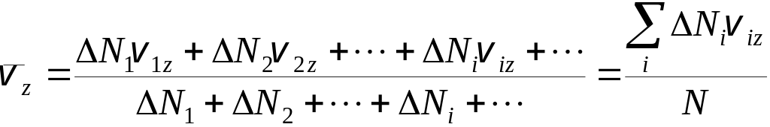
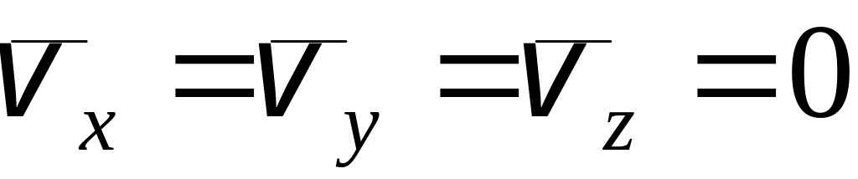
例如平衡态下气体分子速度分量的统计平均值为
气体处于平衡状态时，气体分子沿各个方向运动的概率相等，故有

Slide 17
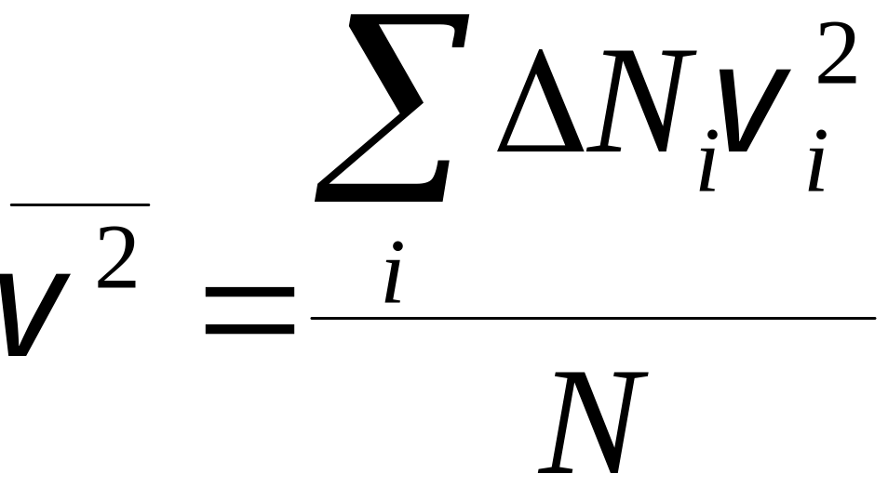
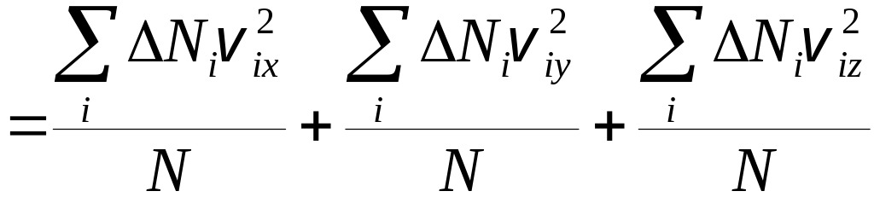
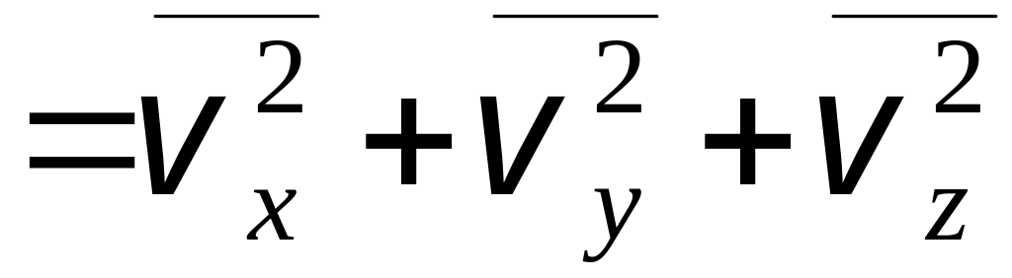
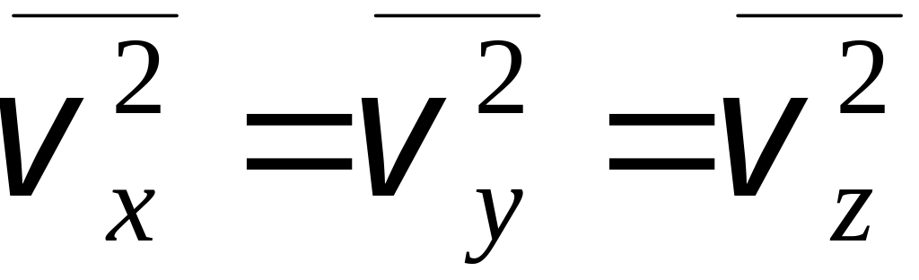
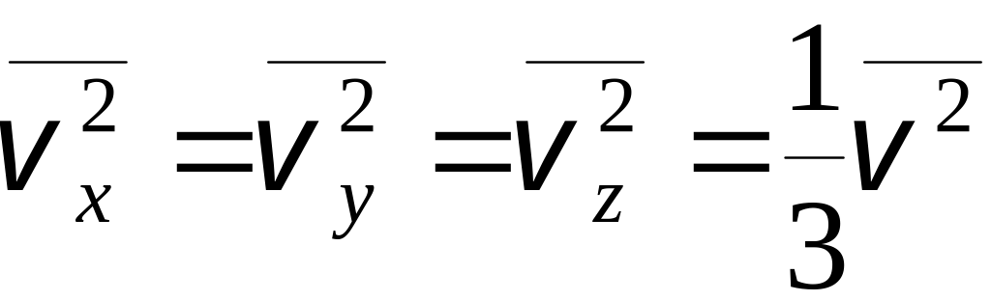
又如平衡态下气体分子速度分量平方的统计平均值为
由于气体处于平衡状态时，气体分子沿各个方向运动的概率相等，故有

Slide 18

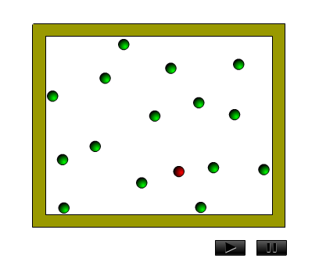
二、 气体分子的平均自由程
气体扩散过程为什么进行得那么慢呢
分子在不断地碰撞，所走路线为折线.
<
扩散速率(位移/时间)
平均速率(路程/时间)

Slide 19

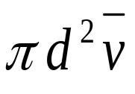
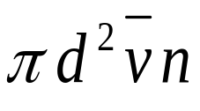
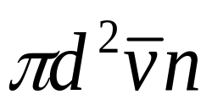
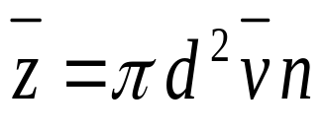
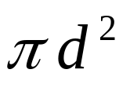
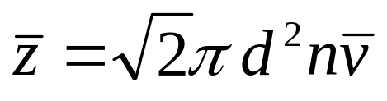
一、分子的平均碰撞频率
1.假设：
⑴其他分子静止，分子A以平均速率 运动。
⑵分子是直径为d的弹性小球，分子数密度为 n。
⑶分子间为完全弹性碰撞。
d
2.推导：
d
圆柱体积:
圆柱体内分子数:
单位时间内有 个分子和A分子发生碰撞
平均碰撞频率：
―碰撞截面
修正后

Slide 20
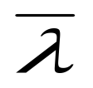
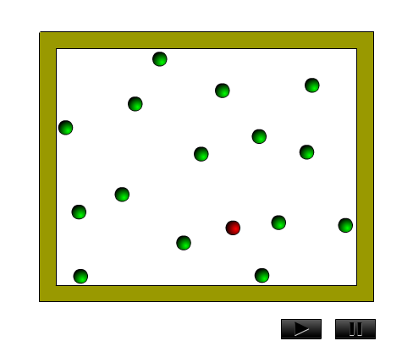
二 平均自由程
自由程:
分子两次相邻碰撞之间自由通过的路程 .

Slide 21
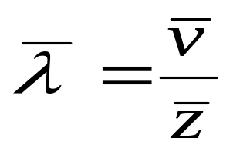
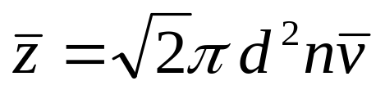
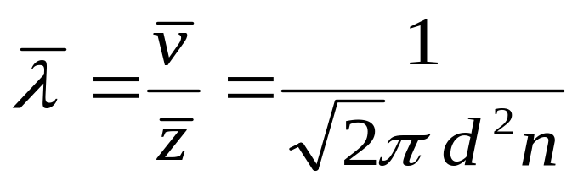
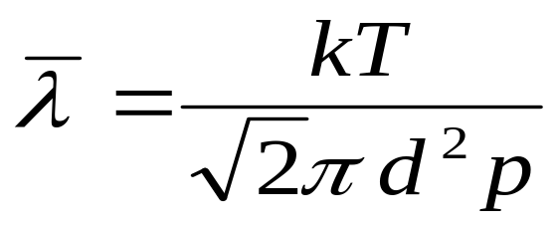

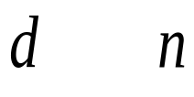




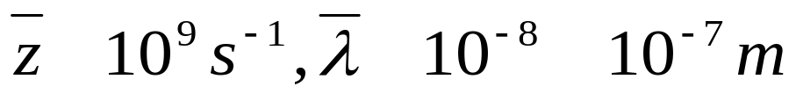
平均自由程 :
分子在连续两次和其它分子发生碰撞之间所通过的自由路程的平均值。
结论：
⑴ 只与分子的 和 有关，与 无关。
⑵ ―分子有效直径
⑶当 一定时， 与 成反比。
⑷标准状态
―
~
~

Slide 22
§6 理想气体的压强公式
一. 理想气体的微观模型
(1) 不考虑分子的内部结构并忽略其大小
(2) 分子力的作用距离很短，可以认为气体分子之间除了碰撞的一瞬间外，其相互作用力可忽略不计。
(3) 碰撞为完全弹性
理想气体分子好像是一个个没有大小并且除碰撞瞬间外没有相互作用的弹性球。
二. 平衡态气体分子的统计性假设
1. 每个分子的运动速度各不相同，且通过碰撞不断发生变化

Slide 23
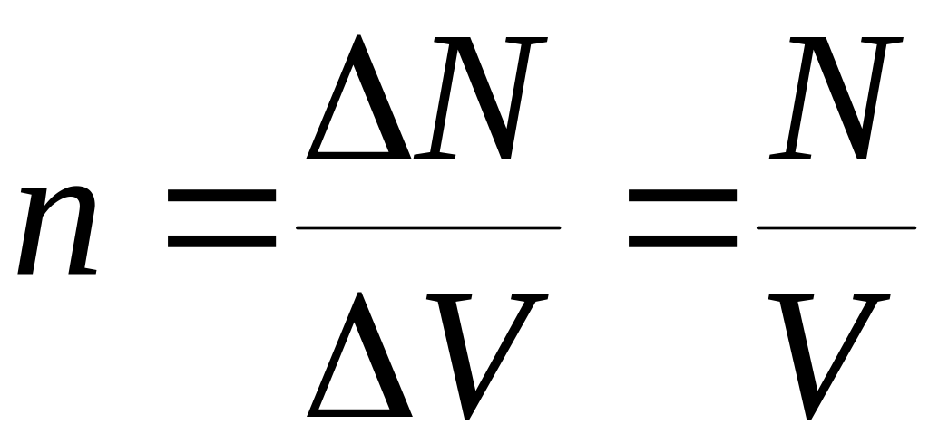
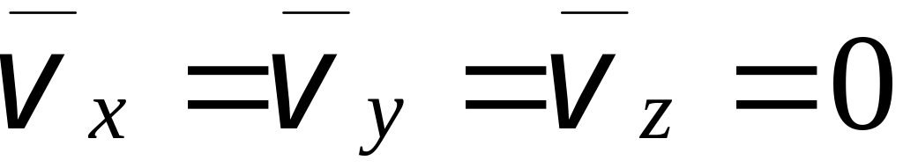
2. 分子按位置的均匀分布（重力不计）
在忽略重力情况下，分子在各处出现的概率相同, 容器内各处的分子数密度相同
3. 分子速度按方向的分布均匀
由于碰撞, 分子向各方向运动的概率相同，所以
三. 理想气体的压强公式
大量气体分子与器壁碰撞 → 气体分子动量变化(冲量) → 对器壁的冲量(冲力) →压强
例: 雨点对伞的持续作用

Slide 24
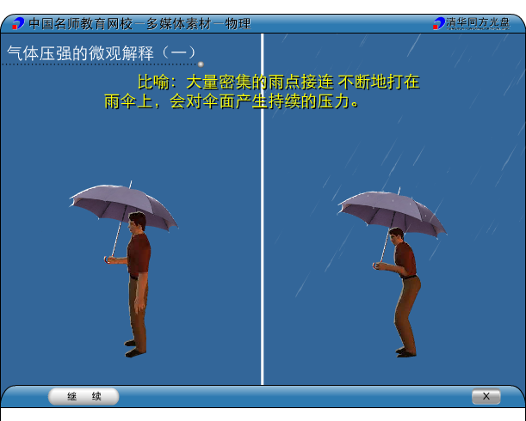
气体压强的微观机制：压强是大量分子对容器壁发生碰撞， 从而对容器壁产生冲力的宏观效果。

Slide 25
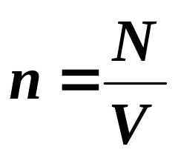
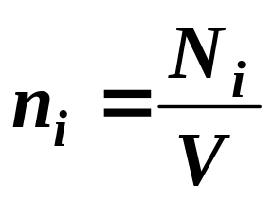
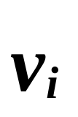
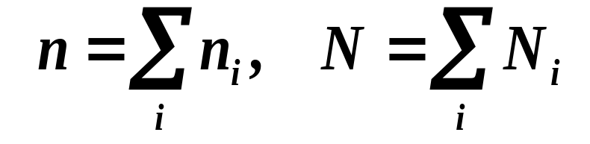
三、理想气体压强公式的推导
平衡态 忽略重力 分子看成质点
m－分子质量
N—分子总数
V—体积
—分子数密度
—速度为 分子数密度

Slide 26
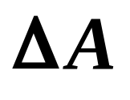


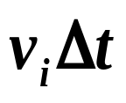
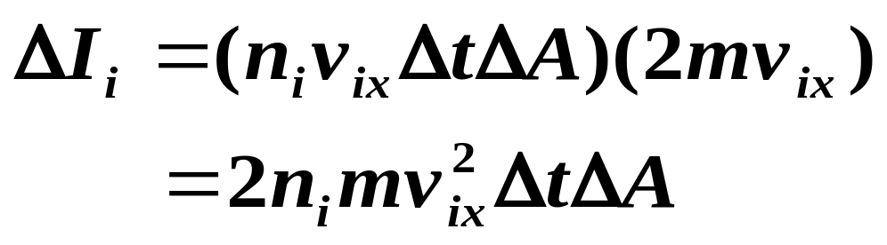



一个分子对ΔA冲量：
2m v_{ix}
Δt 内所有
分子对ΔA冲量：
Δt 内所有
分子对ΔA冲量：
压强：

Slide 27






求统计平均值：
—平动动能的统计平均值
压强（宏观量）与分子平动动能（微观量）的统计平均值成正比。

Slide 28




说明
(1) 压强 p 是一个统计平均量。它反映的是宏观量p 和微观量 的关系。对大量分子，压强才有意义。
(2)气体压强 表示， 正比于 和 ，以此可解释一些宏观现象。
(3) 压强公式无法用实验直接验证
(4) 请注意在压强公式推导中，所应用的统计假设 。

Slide 29











§7 温度的微观意义
设质量为m的气体分子数为N，分子质量为μ，则根据理想气体的状态方程
热力学温度是分子平均平动动能的量度。

Slide 30
说明：
1. 分子的平均平动动能只与T 有关，与气体性质无关。
2. 气体温度越高→平均平动动能越大→气体分子热运动越剧烈。
温度是气体分子平均平动动能的量度，也是表征大量分子热运动剧烈程度的物理量。
3. 温度是大量分子热运动集体表现的平均结果，具有统计意义，对单个分子谈温度是没有意义的。

Slide 31




例 在标准状态下，气体分子的平均平动动能有多大？1m³的气体中有多少个气体分子？这些分子的平均平动动能的总和是多少？
解：(1) 由气体分子的平均平动动能与温度的关系式
(2) 由关系式 p = nkT，n 为1m³的气体分子数
(3) n个分子的平均平动动能总和为

Slide 32





讨 论
一瓶氦气和一瓶氮气密度相同，分子平均平动动能相同，而且它们都处于平衡状态，则它们
（A）温度相同、压强相同。
（B）温度、压强都不同。
（C）温度相同，但氦气的压强大于氮气的压强.
（D）温度相同，但氦气的压强小于氮气的压强.

Slide 33



§8 能量均分定理
一 自由度
degree of freedom
决定分子在空间的位置所需的独立坐标数。
质点的自由度
在空间自由运动的质点:
三个独立坐标 自由度 i =3
在曲面上运动的质点:
二个独立坐标 自由度 i =2
质点沿直线或曲线运动：
一个独立坐标 自由度 i =1

Slide 34






分子能量中独立的速度平方和坐标的平方项数目,（二次项数）
1、单原子气体分子
３个自由度
独立坐标数为
能量中独立速度平方项数
2、双原子气体分子
a、刚性双原子分子
x
ｍ₁
y
ｍ₁
独立坐标数为
C .
C .
独立速度平方项数
ｍ₂
ｍ₂
z

Slide 35











平动
转动
平均能量有五个独立的速度二次方项。
b、非刚性双原子分子运动在温度较高情况发生振动
平动
转动
振动
*
C

Slide 36



3、多原子气体分子
(刚性)独立速度平分项数
说明：在温度比较低的情况下，气体分子作为刚性分子。

Slide 37









二、能量按自由度均分定理：
分子的平均平动动能：
从这一特例， 三方向的平均平动动能相等，因此可以认为分子的平均平动动能是均匀地分配在每一个自由度上( )，相应每一个自由度平均能量为

Slide 38
在碰撞的过程中，能量可以由一个分子传递给另外一个分子，可以由一种运动转化为另外一种形式的运动，也可以由一个自由度转移到另外一个自由度。这些转变都是无规则的，但总的趋势是各种形式的平均能量趋于相等。因为没有任何理由使得哪一种运动形式更占优势。
当达到平衡时，从微观上说这些转变仍在不断进行，但总能量却是通过碰撞而机会均等地分配到每一个自由度。

Slide 39

能量均分定理:
在温度 T 的平衡态下，物质（气体、液体和固体）分子的每一个自由度的平均动能都相等，而且都等于 。

Slide 40











推广：气体平衡态时，分子任何一自由度的平均能量相等为 （能量均分定理）
分子的平均能量：
单原子分子：
刚性
{
双原子分子：
非刚性
刚性
多原子分子：
讨论
(1) 这是大量分子无规则热运动的能量所遵循的统计规 律， 是大量分子的集体表现。
(2) 对个别分子，其热运动能量并不按自由度均分。

Slide 41
三、理想气体的内能
1、内能的概念
宏观物体内部所有分子各种形式热运动的动能、势能以及分子间相互作用的势能的总和称为物体的内能。
(1) 内能是状态的函数。
(2) 内能和机械能是不同的。
2、气体的内能
=平动动能
气体内能
+ 转动动能
+ 振动动能
+ 振动势能
+ 分子间势能
气体的内能是状态参量T 和V 的函数

Slide 42











3、理想气体的内能：
1) 理想气体的内能仅是温度T 的单值函数，即
E = E(T)
2) 对1mol的理想气体：
单原子分子
刚性双原子分子
非刚性分子

Slide 43
§9 & 10 麦克斯韦速率分布定律及其实验验证
一、分布的概念
·
问题的提出
气体系统是由大量分子组成， 而各分子的速率通过碰撞不断地改变， 不可能逐个加以描述, 只能给出分子数按速率的分布。
·
分布的概念
例如学生人数按年龄的分布

Slide 44
年龄 | 15 ~16 | 17 ~ 18 | 19 ~20 | 21~22
人数按年龄 的分布 | 2000 | 3000 | 4000 | 1000
人数比率按 年龄的分布 | 20% | 30% | 40% | 10%
例如气体分子按速率的分布
速率 | v₁ ～ v₂ | v₂ ～ v₃ | … | v_{i} ～ v_{i} +Δv | …
分子数按速率 的分布 | ΔN₁ | ΔN₂ | … | ΔN_{i} | …
分子数比率按速率的分布 | ΔN₁/N | ΔN₂/N | … | ΔN_{i}/N | …
｛ ΔN_{i} ｝就是分子数按速率的分布

Slide 45


二、气体速率分布的实验测定
1. 实验装置
2. 测量原理

Slide 46

二、气体速率分布的实验测定
1. 实验装置
2. 测量原理

Slide 47



(1) 能通过细槽到达检测器 D
的分子所满足的条件
通过改变角速度ω的大小，
选择速率v
(2) 通过细槽的宽度，选择不同的速率区间
(3) 沉积在检测器上相应的金属层厚度必定正比相应速率下的分子数

Slide 48


氧气分子在273K时的分布情况
速率区间
分子数的百分比
100以下 100~200200~300300~400400~500500~600600~700700以上
1.4
8.1
16.5
21.4
20.6
15.1
9.2
7.7
设N为总分子数，ΔN为速率区间Δv内的分子数。
速率分布曲线

Slide 49





速率分布的几个概念：
１、大量气体分子所遵循的统计规律(分布)
２、不能讲某个速率的分子数,只能讲某某速率间隔中的分子数( )
３、 某个速率间隔的分子数占总分子数的百分数
４、某个速率间隔中( )单位速率区间的分子数占总分子数的比率 (概率密度或分布函数)

Slide 50








三、麦克斯韦气体分子速率分布定律
1、速率分布函数：
速率分布函数

Slide 51






速率分布函数的物理意义：
分布在速率v附近的单位速率间隔内的分子数占总分子数的比率。

Slide 52





2、麦克斯韦速率分布定律：
麦克斯韦速率分布函数的数学表达式：
对麦克斯韦速率分布定律的分析说明
(１) 分布曲线：图示形象 描绘出气体按速率分布情况 再次说明，分子热运动的速率大小是偶然的，但对大量气体分子而言，在平衡态下，有着必然的统计规律。

Slide 53










(２)曲线面积：
相对窄矩形面积： ,表示速率在 的相对分子数(概率)
曲线下总面积
（归一化条件）
表示分子具有各种速率的概率总和 。
(3)曲线有一个极大值，它所对应的速率 称为最概然速率，其物理意义：在 附近单位速率区间内的相对分子数最多。

Slide 54







(4)速率分布曲线与温度及分子质量的关系
对给定气体，分布曲线随温度改变
对给定温度，分布曲线随气体种类改变

Slide 55









四、气体分子的三种统计速率：
1. 最概然速率v _{p}
将f (v)对v求导，并令其为零，即：

Slide 56








2. 平均速率
3. 方均根速率

Slide 57


f(v)
μ₁
T₁
μ ₂
T₂
T₁<T₂<T₃
μ ₃
T₃
v
温度越高(质量越小），分布曲线中的最概然速率v_{p}增大，但归一化条件要求曲线下总面积不变，因此分布曲线宽度增大，高度降低。

Slide 58








说明下列各式的物理意义：
—— 在v附近 速率区间内的分子数占总分子数的百分比。
—— 在v附近 速率区间内的分子数。
—— v₁→ v₂速率区间内的分子数占总分子数的百分比。
—— v₁→ v₂速率区间内的分子数。
——整个速率区间内分子的平均速率。
v₁→ v₂速率区间内的分子的平均速率

Slide 59






例题：导体中自由电子的运动可以看作类似于气体分子的运动，所以通常称导体中的自由电子为电子气。设导体中共有N个自由电子，电子气中电子最大速率为v_{f}（称为费米速率）。电子的速率分布函数为
(1) 用v_{f}定出常数A；(2)求电子的平均速率。
解：(1) 归一化条件：
(2)

